Slide 2
ΣΚΑΝΔΙΝΑΒΙΚΟΣ - ΝΟΡΒΗΓΙΚΟΣ ΠΑΓΑΝΙΣΜΟΣ

Slide 3
ΠΩΣ ΞΕΚΙΝΗΣΕ;
ΓΕΡΜΑΝΙΚΑ ΦΥΛΑ
ΣΚΑΝΔΙΝΑΒΙΑ (κυρίως στην Ισλανδία)
9^{ος} ΑΙΩΝΑΣ μ.Χ.
ΕΝΤΑΣ (EDDAS)

Slide 4
ΕΝΤΑΣ (EDDAS)
Ιστορίες που μεταφέρθηκαν προφορικά και μιλούσαν για θεότητες και ημίθεους. Έτσι σχηματίστηκε αυτό που σήμερα λέμε Σκανδιναβική μυθολογία.
Οι γραπτές ιστορίες ονομάστηκαν Έντας και είναι ποιήματα και πεζά.

Slide 5
Απεικονιση απο χειρογραφη εντα-πεζογραφια
Απεικονίζονται ο Οντιν, Σλέιπνιρ, Χέιμνταλρ και άλλοι χαρακτήρες της Σκανδιναβικής Μυθολογίας
National and University Library of Iceland, Reykjavík, Iceland.

Slide 6
θΕΟΤΗΤΕΣ
Δυο κατηγορίες θεοτήτων
Aesir: Θεότητες της φυλής
Vanir: Θεότητες της φύσης και της γονιμότητας
Jotnar: Γίγαντες και αιώνιοι αντίμαχοι των Aesir

Slide 7
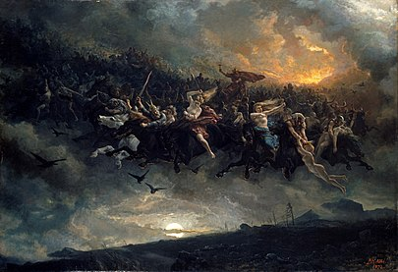
Aesir: Θεότητες της φυλής
Mårten Eskil Winge, Thor’s Fight with the Giants, 1872, Nationalmuseum, Stockholm, Sweden.
Peter Nicolai Arbo, The Wild Hunt of Odin, 1872, National Museum of Art – Ο πίνακας είναι βασισμένος σε ένα ποίημα του Johan Sebastian Welhaven, που αναφέρετε σε ένα Έντα.

Slide 8
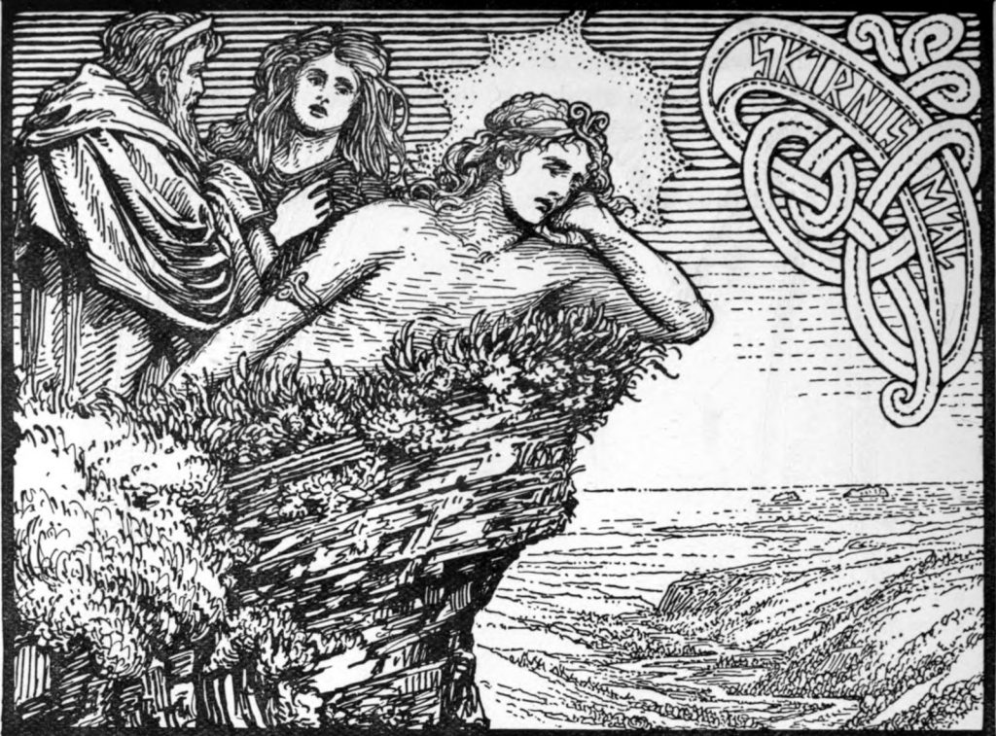
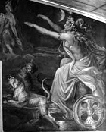
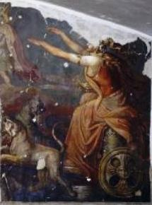
Vanir: Θεότητες της φύσης και της γονιμότητας
W.G. Collinwood, The Lovesickness of Frey, 1908. Wikimedia Commons (public domain).
2. Robert Müller, rom the Fresco Cycle "Aus dem Sagenkreis der Edda„Neues Museum, Berlin.
Το έργο καταστράφηκε κατά τον ΄Β Παγκόσμιο πόλεμο

Slide 9
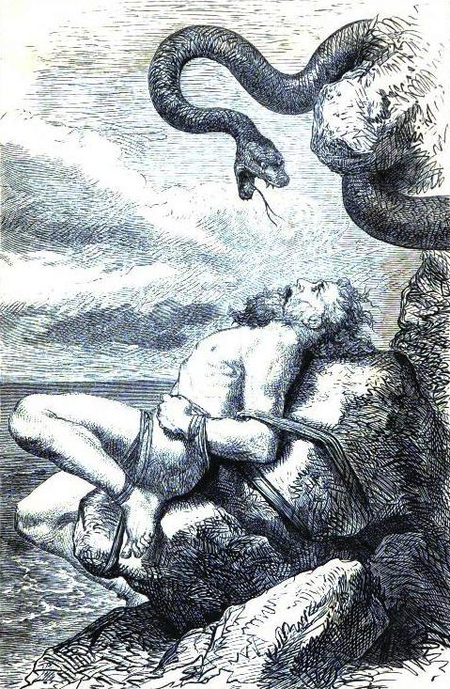
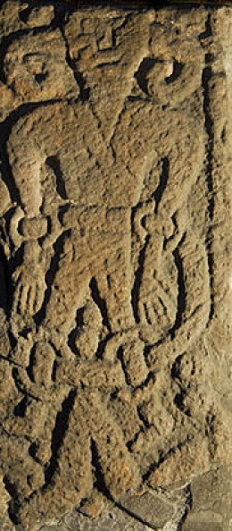
Jotnar: Γίγαντες και αιώνιοι αντίμαχοι των Aesir
Louis Huard , Loki's Punishment, 1871
https://www.germanicmythology.com/works/TMLokisPunishment.html
Και έτσι εξήγησαν το φαινόμενο των σεισμών οι αρχαίοι Σκανδιναβοί

Slide 10
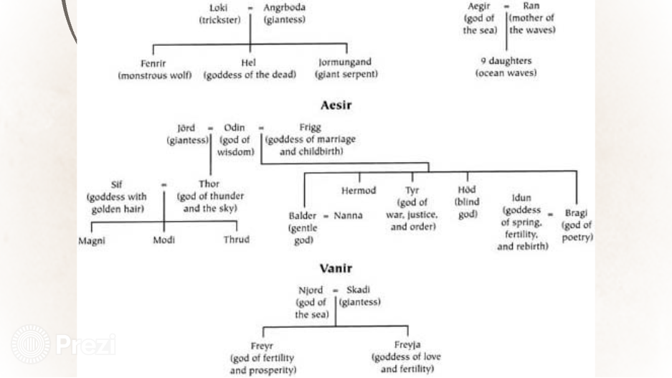

Slide 11
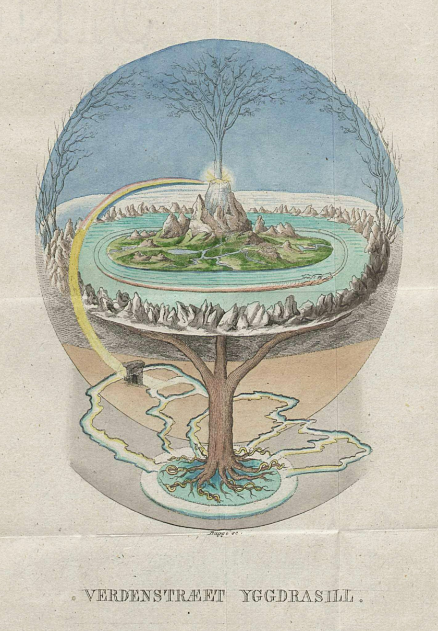
Ο κόσμος
Το δέντρο του Ύγκντρασιλ
Το σύμπαν χωρίζεται σε 9 κόσμους και το Ύγκντρασιλ ενώνει αυτούς τους κόσμους.
Περισσότερα για το Ύγκντρασιλ δες:
Πηγή 1
https://publicdomainreview.org/collection/yggdrasil-the-sacred-ash-tree-of-norse-mythology/
Πηγή 2
https://archive.org/details/Eddalaerenogdens000117736v3FinnReyk/mode/2up
Χειρόγραφο 17^{ου} αιώνα που απεικονίζει το δέντρο του Υγκντρασιλ, Árni Magnússon Institute, Ισλανδία
Απεικόνιση του Υγκντρασιλ στο: Finnur Magnusson’s edition of the Eddas (1886)

Slide 12
Κύρια σημεία του:
Άσγκαρντ
Ο κόσμος των θεών
Μιντγκαρντ
Ο κόσμος των ανθρώπων
Κάτω Κόσμος
Χωρίζεται σε 4 επίπεδα στις ρίζες του δέντρου
Οι κόσμοι των υπόλοιπων όντων

Slide 13
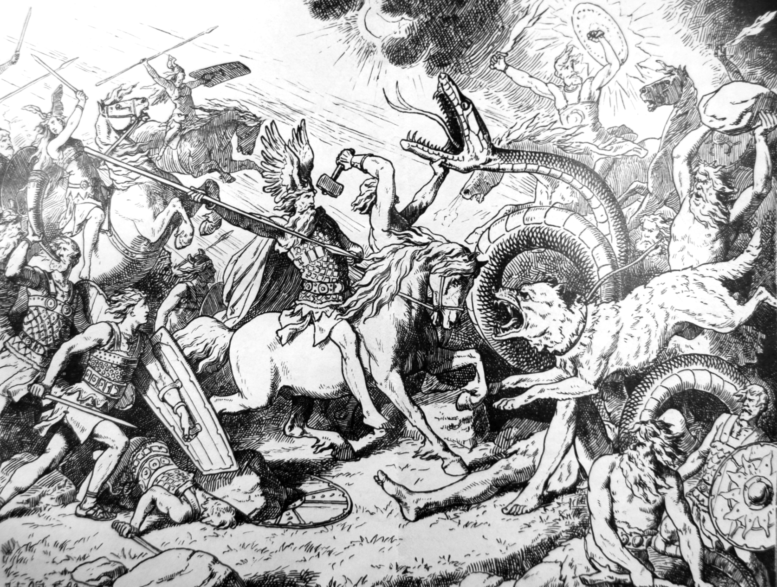
Ράγκναροκ : Η μοίρα των θεών.
Ένας βαρύς χειμώνας θα έρθει στο Ύγκντρασιλ, χωρίς καμιά άνοιξη. Πάγος θα απλωθεί στη γη και η βία θα επικρατήσει. Ο λύκος Φενριρ θα σπάσει τις αλυσίδες του, θα καταπιεί τον ήλιο και την σελήνη και τελικά ο κόσμος και οι θεοί του θα πεθάνουν.
Απεικόνιση του Johannes Gehrts, στο «Walhall Germanische Götter und Heldensagen», Felix Dahn & Therese Dahn, 1903

Slide 14
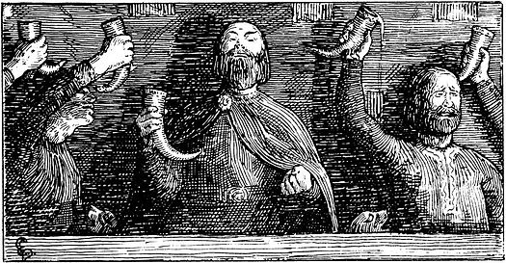
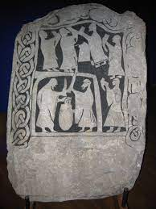
Λατρεία και τελετές.
Θυσίες ζώων ως προσφορά στις θεότητες. (Asatru)
Προσφορά τροφής ή και αντικειμένων για να ευχαριστήσουν τις θεότητες
Η δολοφονία των εχθρών θεωρούταν και αυτή θυσία στους θεούς. Οι πόλεμοι τους είχαν (και) θρησκευτική βάση.
Ιερέας – Γκόθι / Ιέρια - Γκίθια
Symbel : Τελετή μετά τη θυσία.
Περισσότερα βλέπε:
https://www.nationalmuseum.se/en/?gad_source=1&gclid=Cj0KCQiAkoe9BhDYARIsAH85cDOa0bBFHm9zRZCj1hVcZwi8Q0AE6Ai2zaJW89gZV3c1hr_lJwEbhYMaAmLsEALw_wcB
Σκηνή Symbel με ποτό σε πέτρα, στο Swedish Museum of National Antiquities Η κηδεία του βασιλιά Harald Bluetooth,

Slide 15
ΓΙΟΡΤΕΣ
4. Βαλπουργία Νύχτα (Walpurgis Night – Hexennacht / Valborg) 30 Απριλίου – 1 Μαΐου
Μια νύχτα γεμάτη φωτιές και εορτασμούς, παρόμοια με τη σύγχρονη Νύχτα των Μαγισσών. Πιστεύεται ότι εκείνη τη νύχτα τα πνεύματα και οι μάγισσες ήταν ιδιαίτερα δραστήρια, και οι άνθρωποι άναβαν φωτιές για προστασία.
5. Θερινό Ηλιοστάσιο (Litha – Midsummer)/ 21 Ιουνίου
Η πιο φωτεινή μέρα του έτους. Αφιερωμένη στον ήλιο και στη δύναμή του. Οι εορτασμοί περιλαμβάνουν φωτιές, τραγούδια και προσφορές στους θεούς του φωτός, όπως ο Μπάλντρ.
6. Θυσία στα Άλφ (Álfablót)/ 29 Οκτωβρίου – 2 Νοεμβρίου
Μια ιδιαίτερα προσωπική και οικογενειακή γιορτή, αφιερωμένη στα άλφ, τα πνεύματα της φύσης και των προγόνων. Οι τελετές γίνονταν μέσα στα σπίτια, και οι ξένοι δεν επιτρέπονταν να συμμετέχουν.
1. Γιουλ (Yule – Jól)/ 21 Δεκεμβρίου – 1 Ιανουαρίου (Χειμερινό Ηλιοστάσιο)
Η Γιορτή του Γιουλ είναι μια από τις σημαντικότερες γιορτές. Συμβολίζει τη νίκη του φωτός επί του σκότους καθώς ο ήλιος αρχίζει να επιστρέφει. Οι εορτασμοί περιλαμβάνουν φωτιές, θυσίες (blóts), γλέντια και την καύση του Yule log.
2. Θυσία στις Ντísιρ (Dísablót)/ 2 Φεβρουαρίου
Η Dísablót είναι μια τελετή αφιερωμένη στις Ντísιρ, θηλυκά πνεύματα που προστατεύουν την οικογένεια και τους προγόνους. Οι άνθρωποι έκαναν προσφορές για καλή τύχη, ευημερία και γονιμότητα
3. Γιορτή της Άνοιξης (Ostara – Summer Finding) / 20 – 23 Μαρτίου (Εαρινή Ισημερία)
Γιορτάζει την επιστροφή της άνοιξης και τη γονιμότητα της γης. Πολλές παραδόσεις, όπως η διακόσμηση αυγών και η προσφορά φαγητού στη γη, συνδέονται με αυτή τη γιορτή.

Slide 16
ΠΗΓΕΣ ΓΙΑ ΝΟΡΒΗΓΙΚΟ ΠΑΓΑΝΙΣΜΟ ΚΑΙ ΤΕΧΝΗ
https://www.dailyartmagazine.com/norse-mythology-in-art/
https://www.vikingtidsmuseet.no/english/?utm_source=chatgpt.com
https://thevikingmuseum.com/en/?utm_source=chatgpt.com
https://pantheon.org/mythology/norse/?utm_source=chatgpt.com#google_vignette

